Slide 1
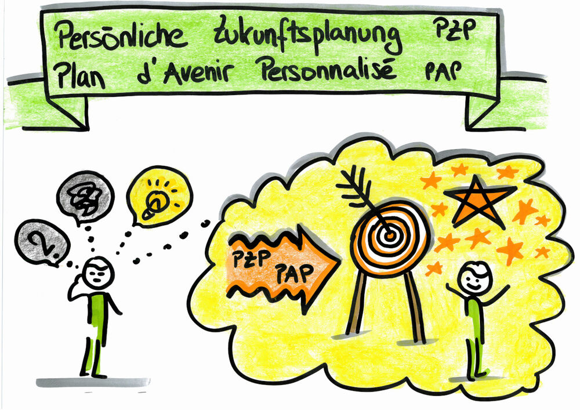
Persönliche zukunftsplanung

Slide 2
Persönliche Zukunftsplanung (PZP) ist ein Planungs- und Handlungsansatz der sich an Stärken und Ressourcen orientiert. Es geht darum, durch konkrete Schritte die Lebensqualität der planenden Person in ihrem Sinne zu verbessern.
Persönliche Zukunftsplanung eignet sich insbesondere zur schnittstellenübergreifenden Unterstützung von Übergangssituationen wie z. B. dem Übergang von der Schule in das Erwachsenenleben.
Persönliche Zukunftsplanung (engl. person centred planning) umfasst eine Vielzahl methodischer Planungsansätze, um gemeinsam mit Menschen, ihren Familien, Freunden positive Veränderungsprozesse auf der Ebene der Person, aber auch der Organisation sowie des Gemeinwesens zu gestalten (vgl. O’BRIEN/O’BRIEN 1999).

Slide 3
Persönliche Zukunftsplanung (PZP) - Entstehung
Das Konzept der Persönlichen Zukunftsplanung wurde in den 80er Jahren im englischsprachigen Raum in den USA / in Kanada von verschiedenen Personen entwickelt.
Grundlage war der vermehrte Wunsch nach Selbstbestimmung und die Forderung nach gleichberechtigter Teilhabe.
Daraus hat sich person-centered planning entwickelt – übersetzt mit „Persönliche Zukunftsplanung“ , oder „Personenzentriertes Planen“.
Im deutschsprachigen Raum machten es seit Mitte der 90er-Jahre unter anderem, Ines Boban, Stefan Doose, Carolin Emrich, Susanne Göbel und Andreas Hinz bekannt.

Slide 4
Persönliche Zukunftsplanung beruht auf personenzentriertem Denken und einer wertschätzenden Grundhaltung.
Der Mensch steht im Mittelpunkt. Es geht um seine Ziele, Gaben und neue Möglichkeiten. Es geht darum, eine wertgeschätzte Rolle in der Gemeinschaft einzunehmen.
Persönliche Zukunftsplanung unterstützt Menschen, über ihre persönliche Zukunft nachzudenken.
Dabei geht es darum, eine Vorstellung von einer guten Zukunft zu entwickeln, Ziele zu setzen und diese mit anderen Menschen Schritt für Schritt umzusetzen.

Slide 5
Persönliche Zukunftsplanung (PZP)
Die Person steht dabei mit ihren Stärken, Interessen, Träumen, Wünschen, Möglichkeiten im Mittelpunkt.
Persönliche Netzwerke werden als wichtige Ressource & Unterstützungsquelle genutzt.
Ziel: Selbstbestimmung, Stärkung der Entscheidungskompetenz. Konkrete Planung und gemeinsame Umsetzung.
PZP - bietet für diesen Planungsprozess Handwerkszeug und
Methoden.

Slide 6
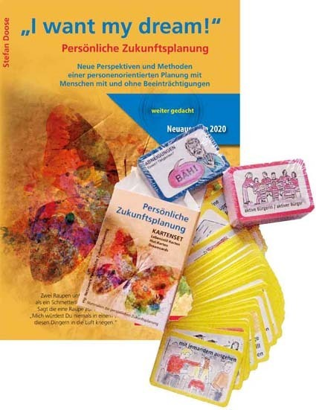

Slide 7
Ein Bild von mir/ Etwas über mich „Wenn ich wissen will, was ich werden will, muss ich erst einmal wissen, wer ich bin!“
Reflexion eigener Erfahrungen, Interessen, Stärken und Wünsche und deren Auswertung im Hinblick auf Berufsorientierung für den allgemeinen Arbeitsmarkt
Visualisierung durch ein großes Umrissbild
Gruppenprozesse werden angestoßen und die gegenseitige Wahrnehmung gestärkt

Slide 8
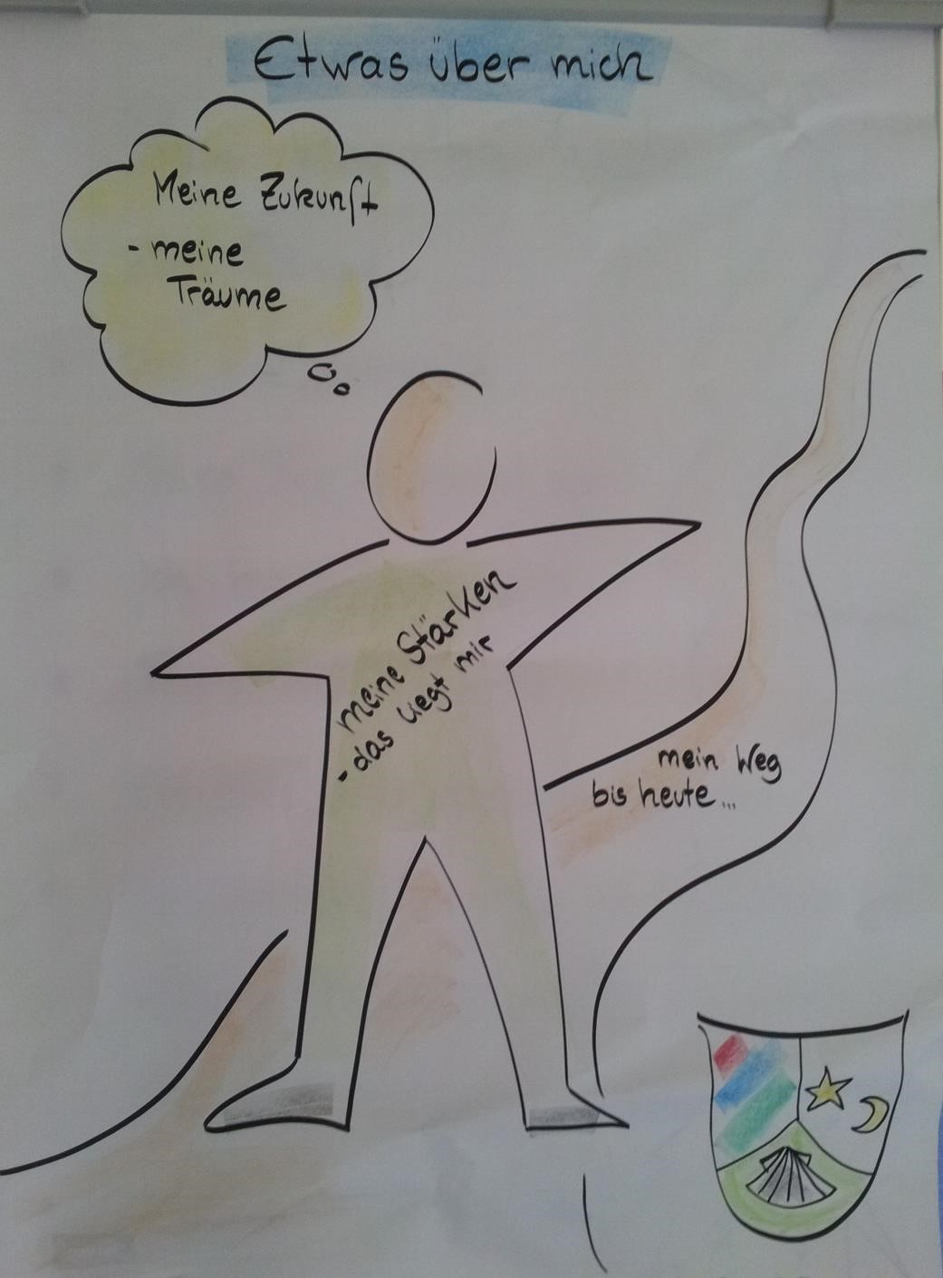

Slide 9
Ein Bild von mir/ Etwas über mich
Wie ich lebe
Wo komme ich her? Wo stehe ich heute? Die gegenwärtige und vergangene Lebenssituation reflektieren.
„Mein etwas anderer Lebenslauf“ – visualisieren: das bisherige Leben und die Lebensumstände

Slide 10
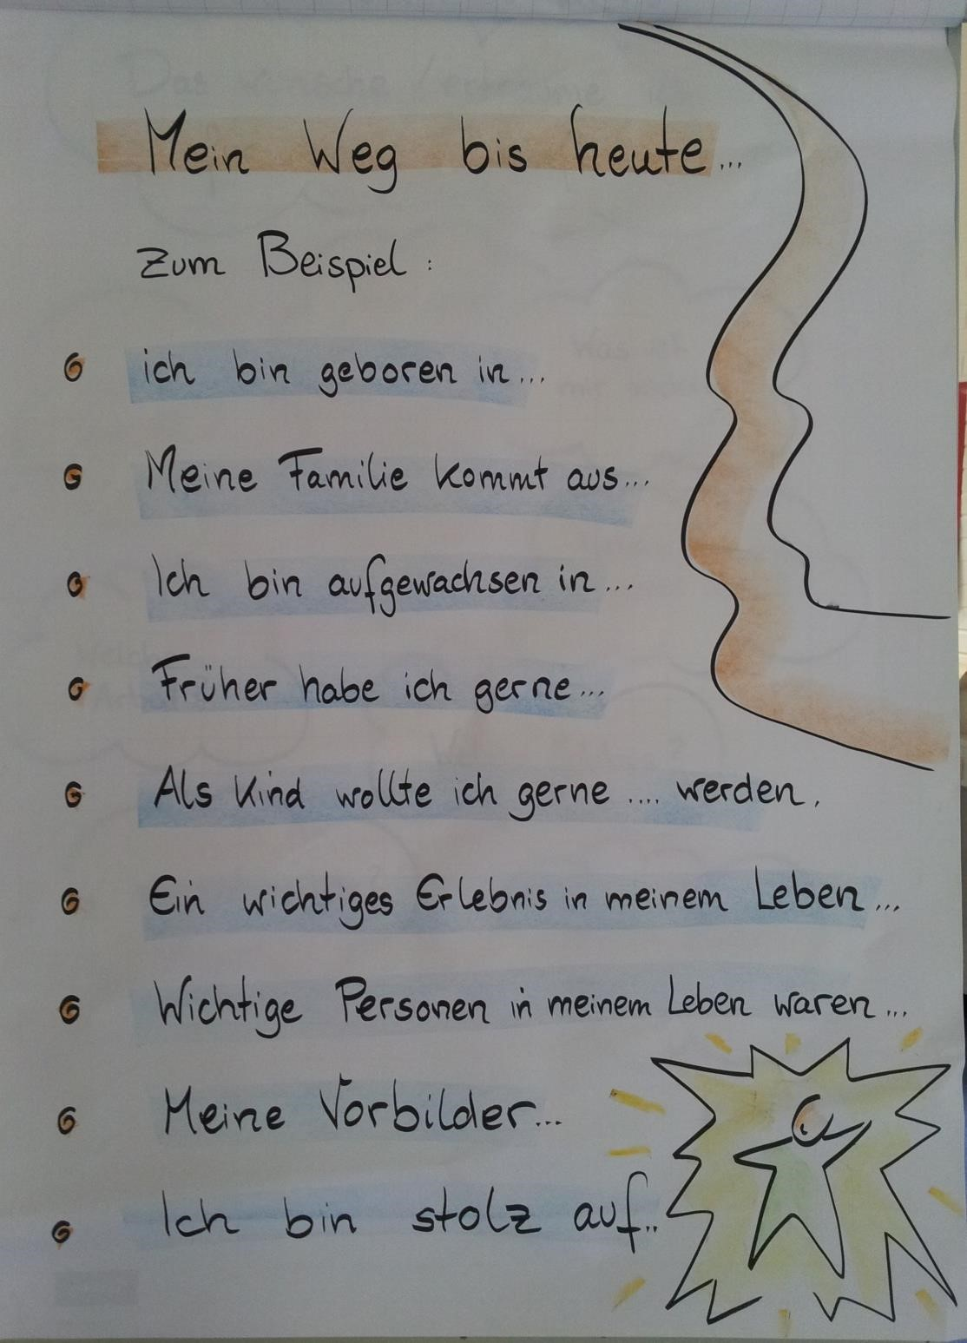

Slide 11
Ein Bild von mir/ Etwas über mich
Was in mir steckt
Interessen, Stärken und Fähigkeiten entdecken, benennen und wertschätzen.
Übung: Stärkenbingo
-Welche Stärken sind mir besonders wichtig?
-An welchen Schwächen möchte ich noch arbeiten?

Slide 13
Ein Bild von mir/ Etwas über mich
Wovon ich träume
- Wünsche, Utopien und Ziele im Hinblick auf die Zukunft entwickeln und formulieren.
- Unabhängig von der Umsetzbarkeit träumen dürfen.
Zur Ideengebung:
Bildersets oder Beispielsätze.
Eigene Ziele ableiten.

Slide 14
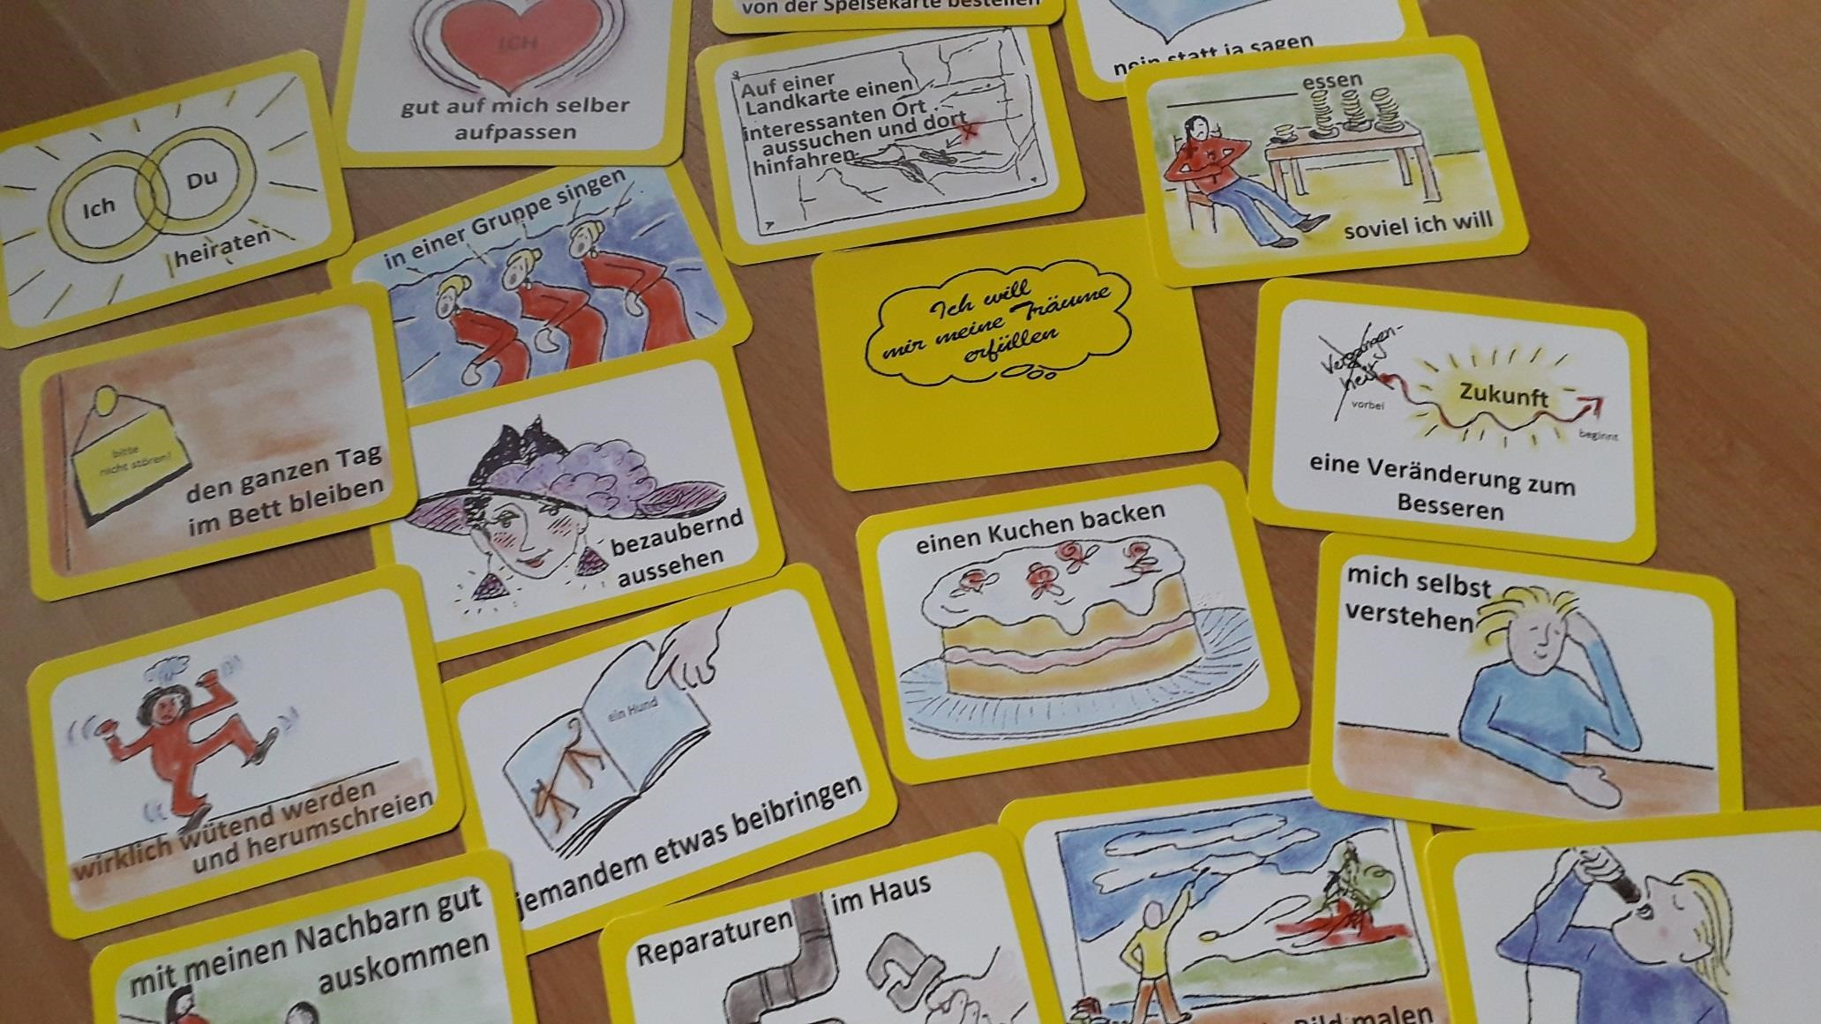

Slide 15
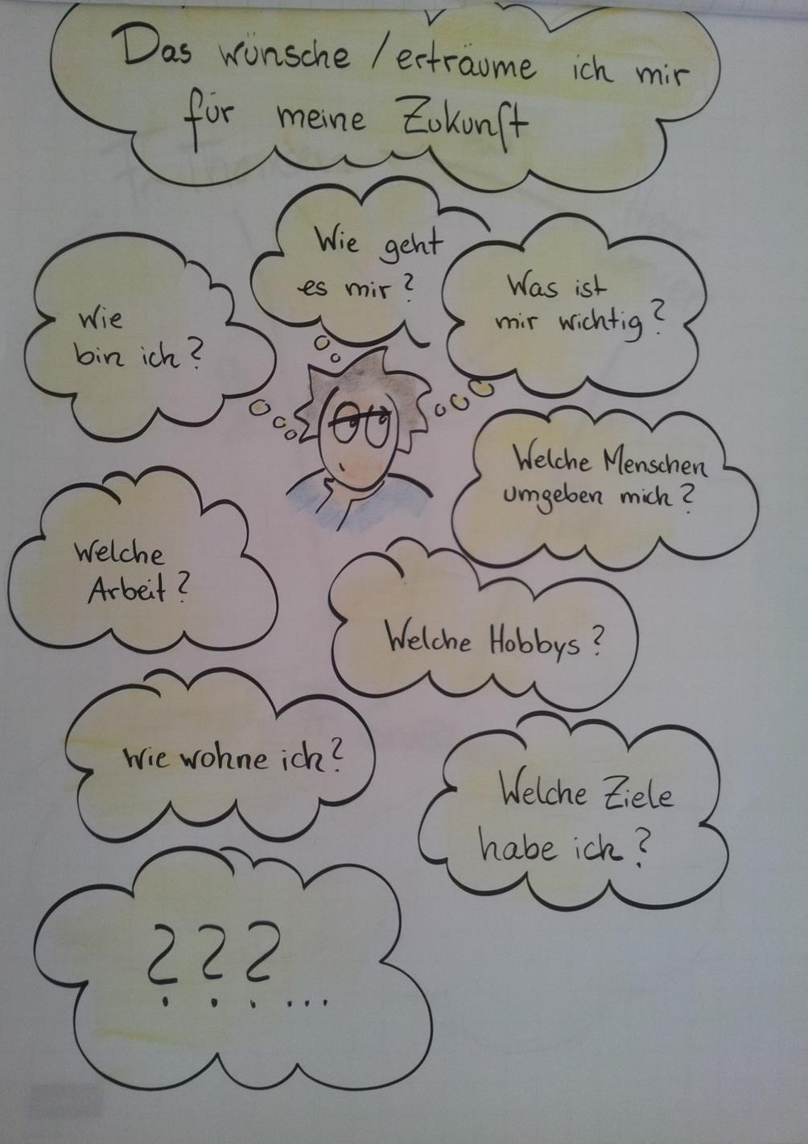

Slide 16
Etwas über mich
Mein Wappen
- Welche Wappen kennt ihr?
- Welche Symbole und Bilder sind charakteristisch und treffend? (Was macht mich aus? Was mag ich? Was ist mir wichtig?) Warum?
Anders ausdrücken, wie man so ist – wofür man steht. Frei über sich sprechen üben. Das ist zum Beispiel auch wichtig für Vorstellungsgespräche.

Slide 17
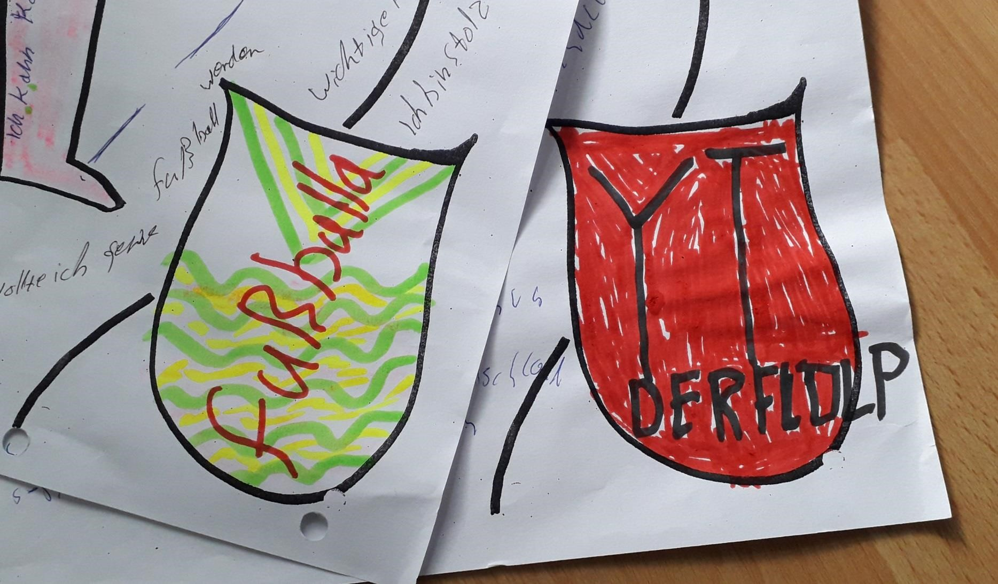

Slide 18
Ein Bild von mir
Was mich stark macht:
Selbststärkungspotentiale und Unterstützungsmöglichkeiten aus dem persönlichen Umfeld reflektieren und visualisieren.
Unterstützer/innenkreis
benennen und anordnen.

Slide 19
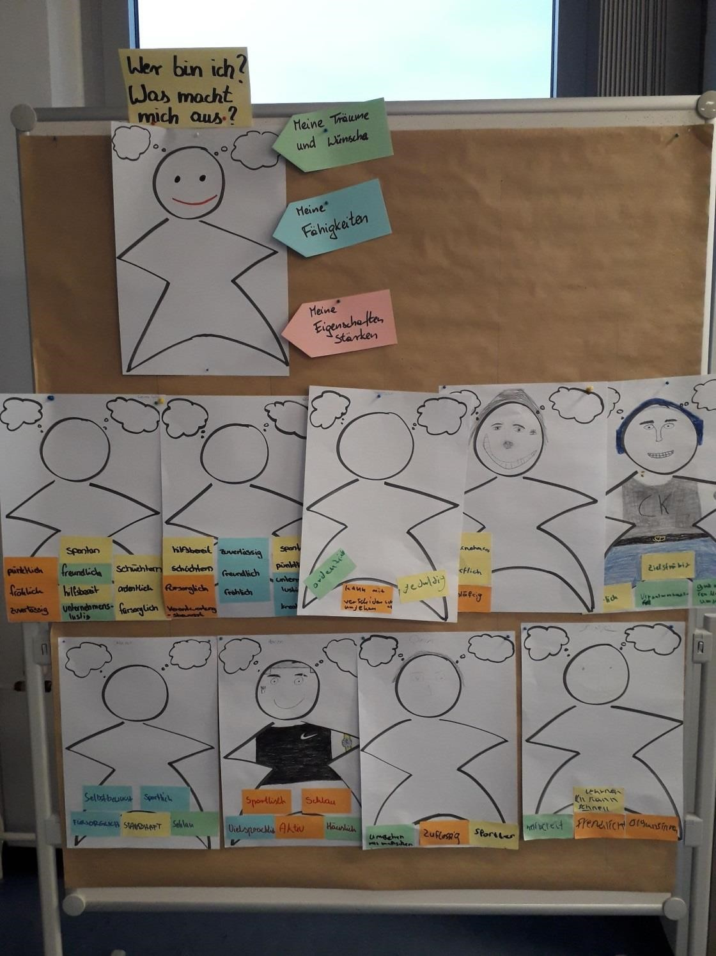

Slide 20
Unterstützer-Kreis
Im Unterstützer-Kreis sind Menschen dabei, die die HauptPerson kennen. Zum Beispiel:
FamilienMitglieder
Freunde und Freundinnen
Bekannte
ArbeitsKollegen und ArbeitsKolleginnen
je nachdem auch Fachleute
Der Unterstützer-Kreis denkt mit und hilft mit bei der Zukunftsplanung. Es geht darum herauszufinden, was der HauptPerson wichtig ist. Die HauptPerson trifft aber die Entscheidungen. Es geht darum, Kraft zu erhalten, um Ziele zu erreichen. Gemeinsam gehen HauptPerson und die Unterstützer auf den neuen Weg.

Slide 22
Moderation
Leitung der Planung
Erfassung von Wünschen der Hauptperson
Anerkennung der verschiedenen Beiträge und Ansichten
Dokumentation des Planungsprozesses (Zeichnungen, Bilder, Symbole und Schritte)

Slide 24
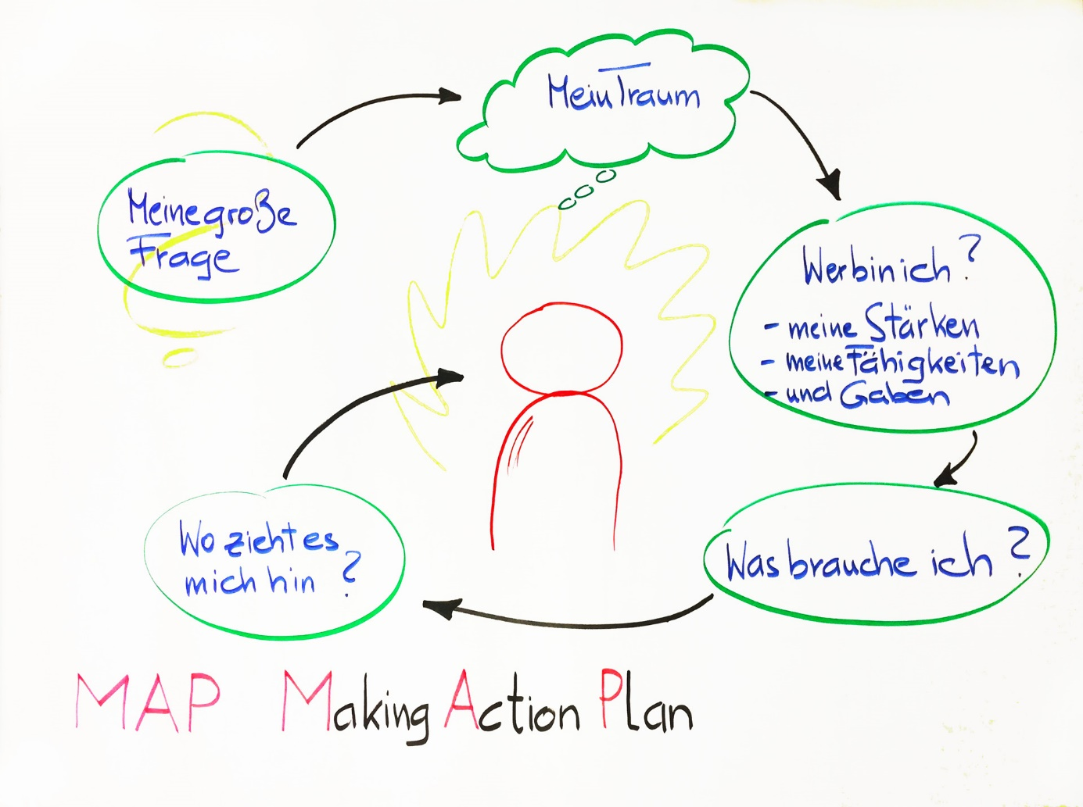

Slide 26
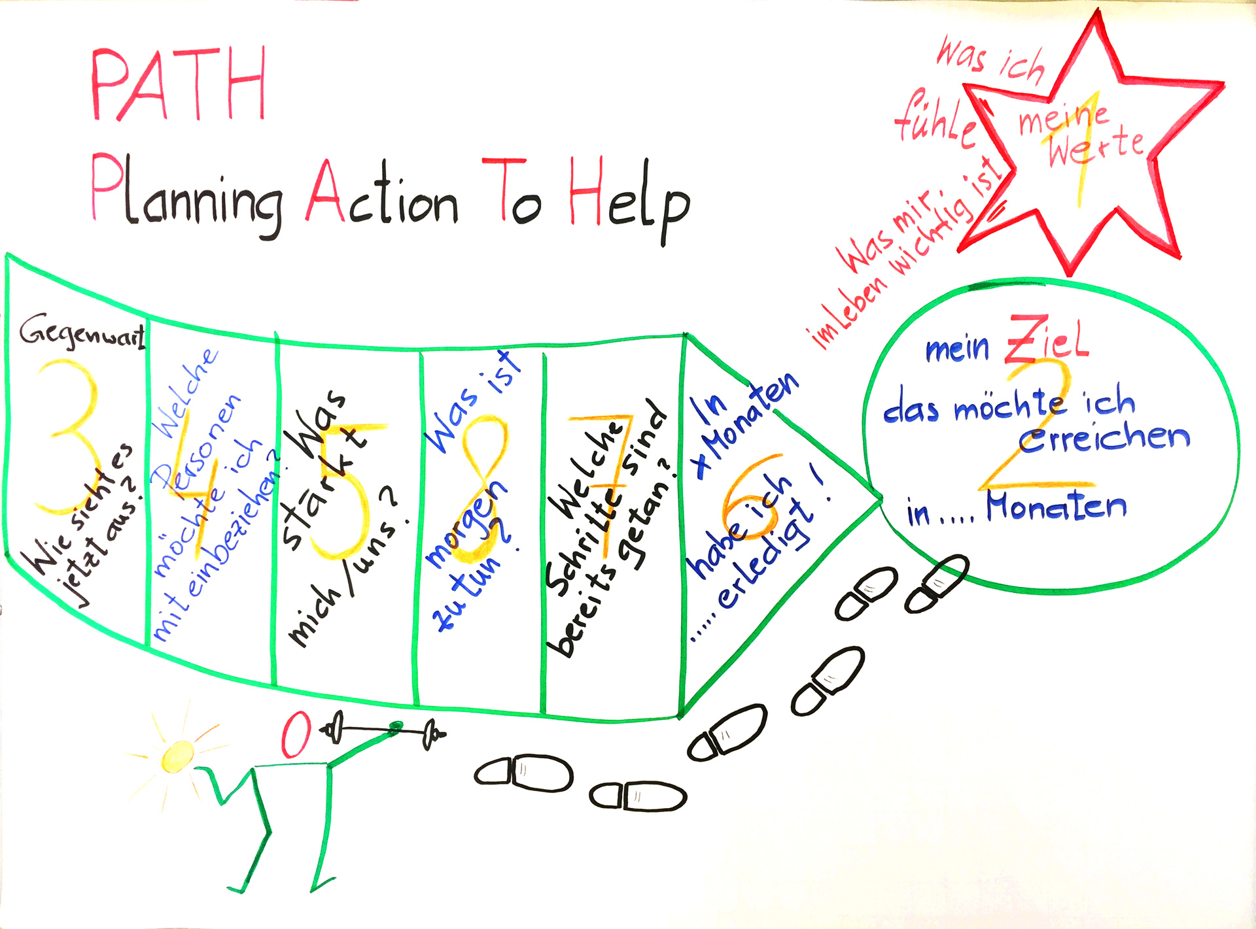

Slide 28
Diskussion
Haben Sie bezüglich der Thematik bereits Erfahrungen gesammelt? Wenn Ja, Welche?
Wie könnte PZP weiter in die schule getragen werden?
Ist das sinnvoll und praktisch, pzp in der schulalltag zu integrieren? (Grundhaltung, aber auch konkrete Methoden)

Slide 29
Literatur/Quellen
https://www.persoenliche-zukunftsplanung.eu/materialien/personenorientiertes-denken.html
https://www.lewo-aachen.de/persoenliche-zukunftsplanung/
https://www.stiftung-leben-pur.de/projekte/zukunftsplanung.html
http://www.persoenliche-zukunftsplanung-in-der-schule.html
https://www.lebenswert-und-sternstunden.de/pers%C3%B6nliche-zukunftsplanung/arbeitsbl%C3%A4tter/
http://www.gemeinsam-vielfalt-leben.de/sites/default/files/downloads/FTAA%20WS_04-1_PZP_Hilbers.pdf
ADLER, Judith; WICKI, Monika T. (2016): Die Zukunft ist jetzt! Personenzentrierte Zukunftsplanung. Leitfaden und Arbeitsbuch. Zürich: Interkantonale Hochschule für Heilpädagogik
ARNOLD, Rosmarie; BERTOGG, Luzia (2015): Weiterbildungen zur Persönlichen Zukunftsplanung (PZP). Wissenschaftliche Begleitung St.Gallen: Institut für Soziale Arbeit IFSA - FHS St. Gallen
BOBAN, Ines (2003): Person Centred Planning and Circle of Friends – Persönliche Zukunftsplanung und Unterstützerkreis. In: FEUSER, Georg (Hrsg.): Integration heute - Perspektiven ihrer Weiterentwicklung in Theorie und Praxis. Frankfurt am Main: Peter Lang, 285-296
BOBAN, Ines (2007a): In der Schule und über die Schule hinaus – von Zukunftsträumen zu konkreten Schritten. In: HINZ, Andreas (Hrsg.): Schwere Mehrfachbehinderung und Integration - Herausforderungen, Erfahrungen, Perspektiven. Marburg: Lebenshilfe, 173-180
DOOSE, Stefan (2020): "I want my dream!" Persönliche Zukunftsplanung weitergedacht. Neue Perspektiven und Methoden einer personenorientierten Planung mit Menschen mit und ohne Beeinträchtigungen 11. grundlegend überarbeitete und erweiterte Neuausgabe. Neu Ulm: AG SPAK-Verlag
DOOSE, Stefan/ HAACK, Marcel (2019): Mit Zukunfts-Planung in die Arbeitswelt starten. In: GOLDBACH, Anne/ BERGELT, Daniel (Hrsg.): Exklusive Teilhabe am Arbeitsleben? Unterstützung durch Leichte Sprache? Marburg: Lebenshilfe-Verlag, 105-145.
DOOSE, Stefan (2010): Persönliche Zukunftsplanung. Personenzentriertes und sozialraumorientiertes Denken, Planen und Handeln. In: Die Kerbe, H. 2, 26-28

